Slide 1

الفصل
الجمع والطرح
٢
الطرح
قد تحتاج إلى إعادة تجميع عند إجراء عملية الطرح
صفحة ٦١

Slide 2




Slide 4
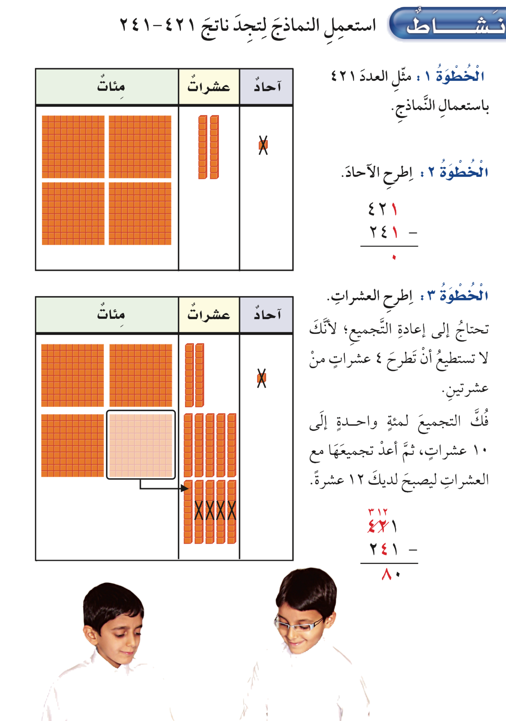

Slide 6
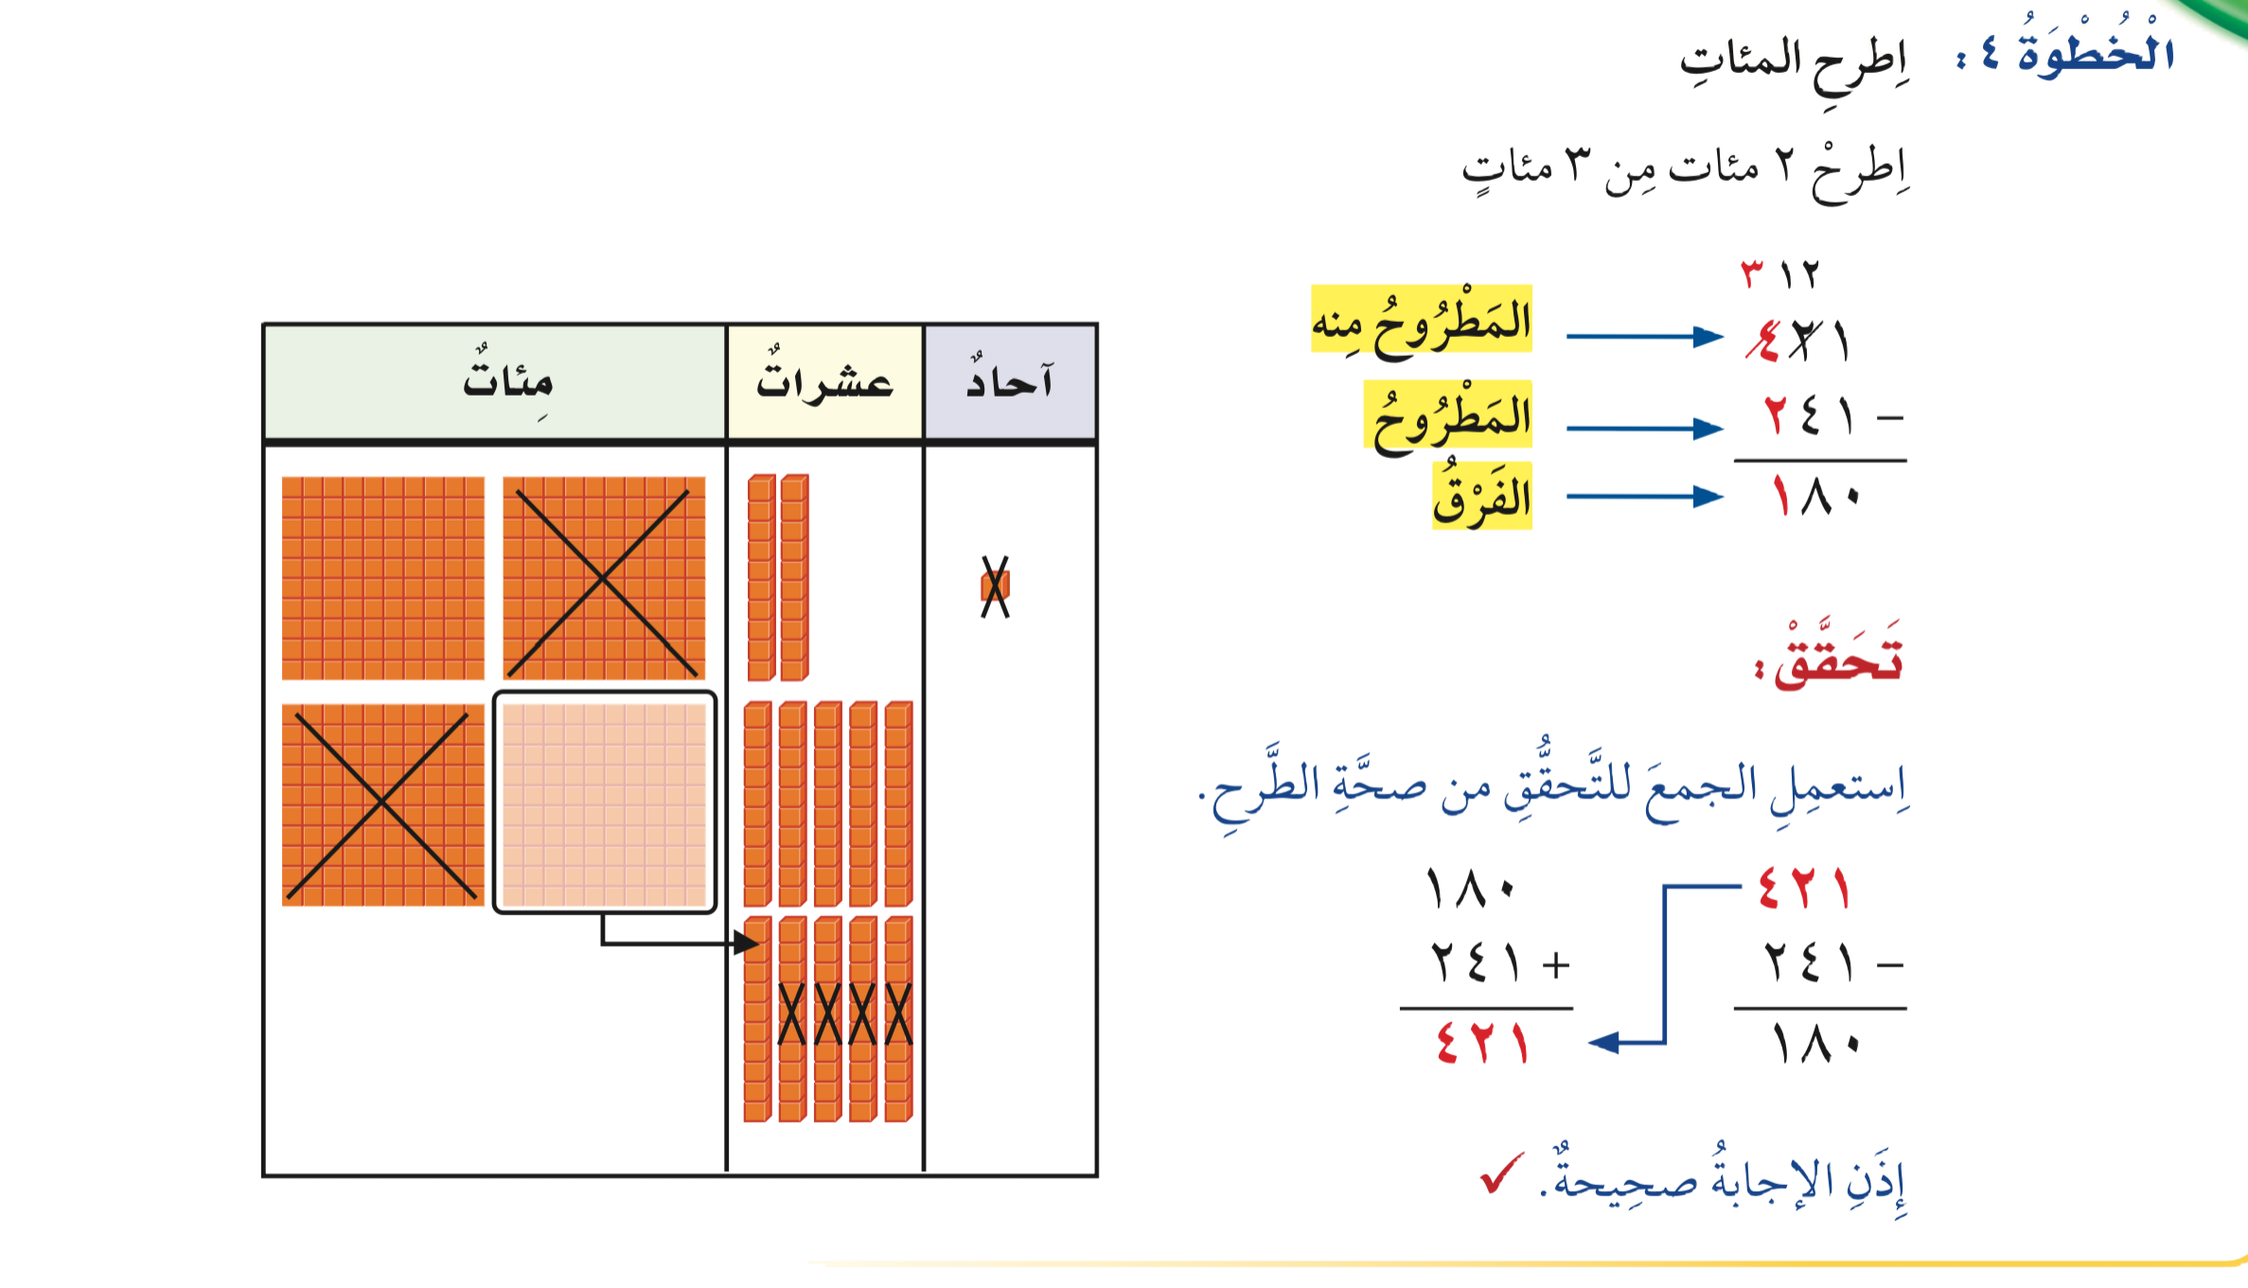

Slide 7




Slide 8

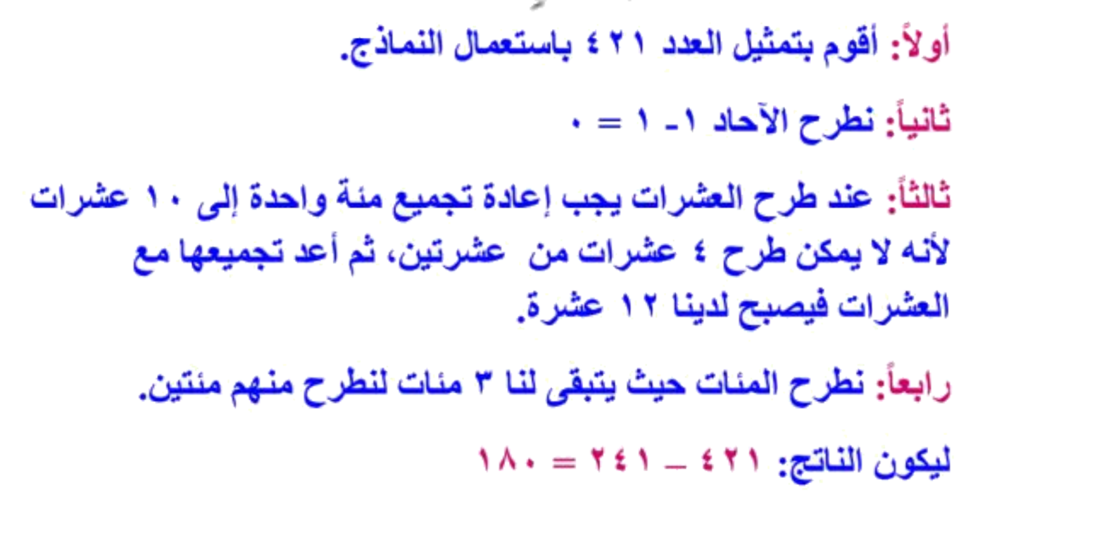
إضغط للرجوع

Slide 9
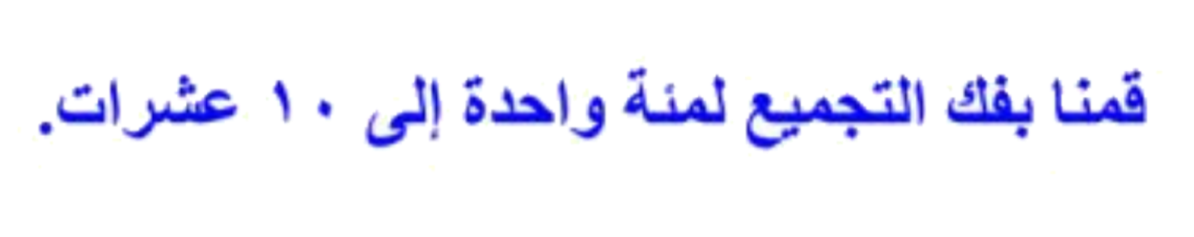
إضغط للرجوع

Slide 10
تأكد

Slide 11
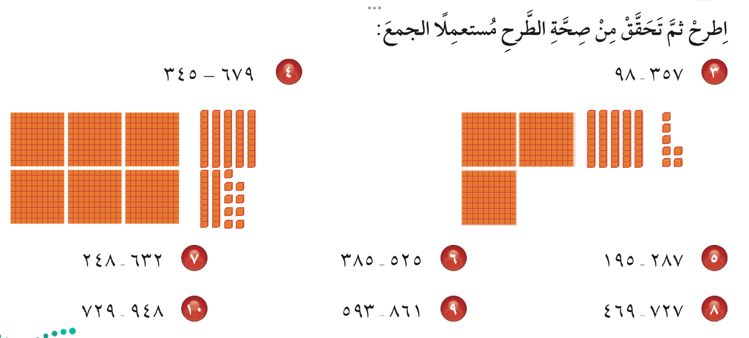
تأكد

Slide 12
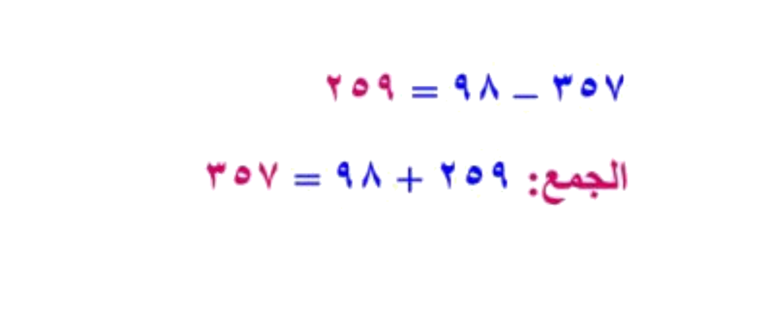
تأكد
إضغط للرجوع

Slide 13
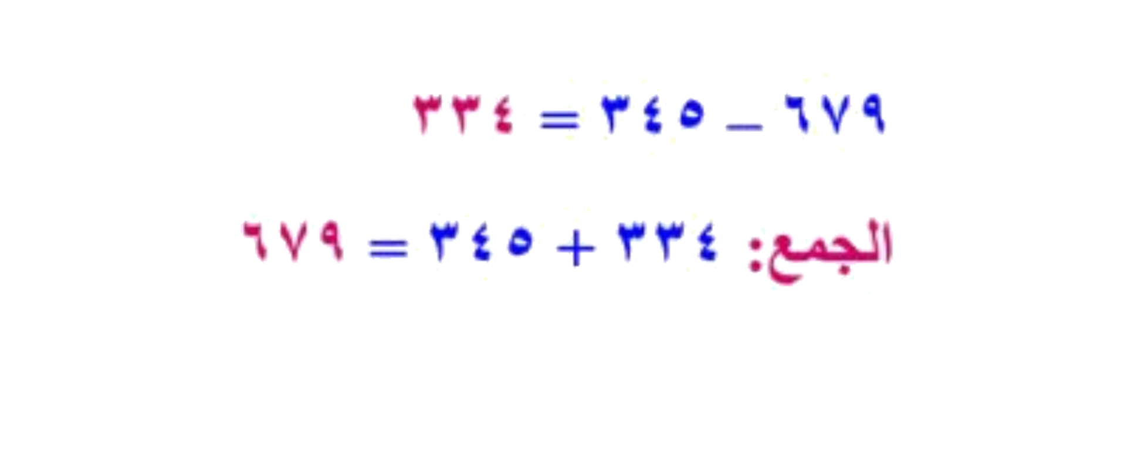
تأكد
إضغط للرجوع

Slide 14
تأكد

Slide 15

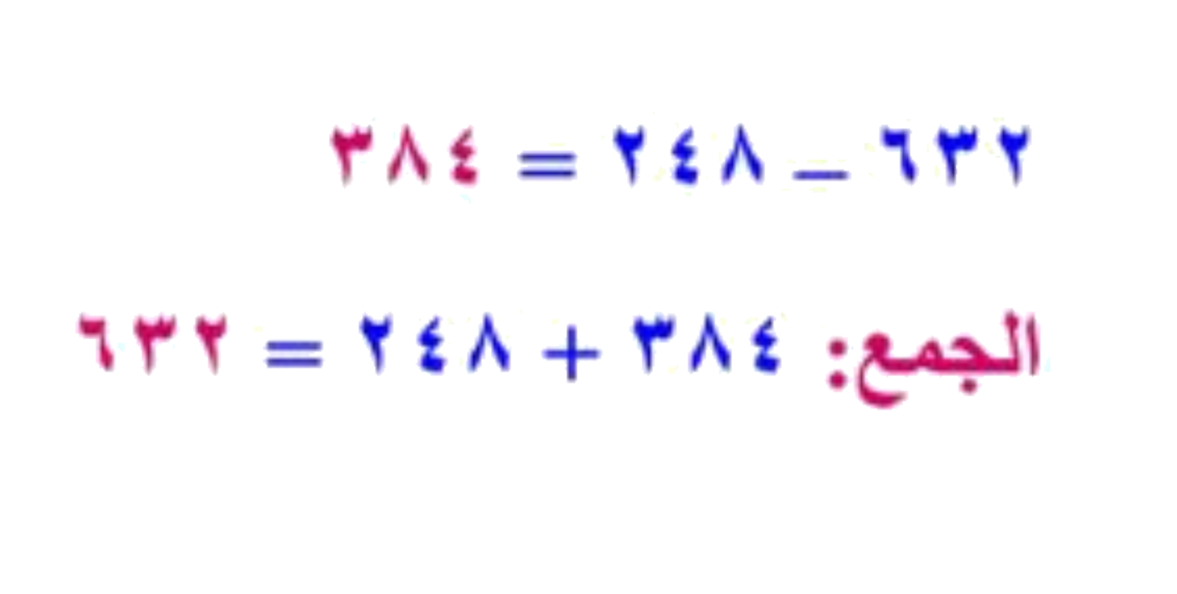
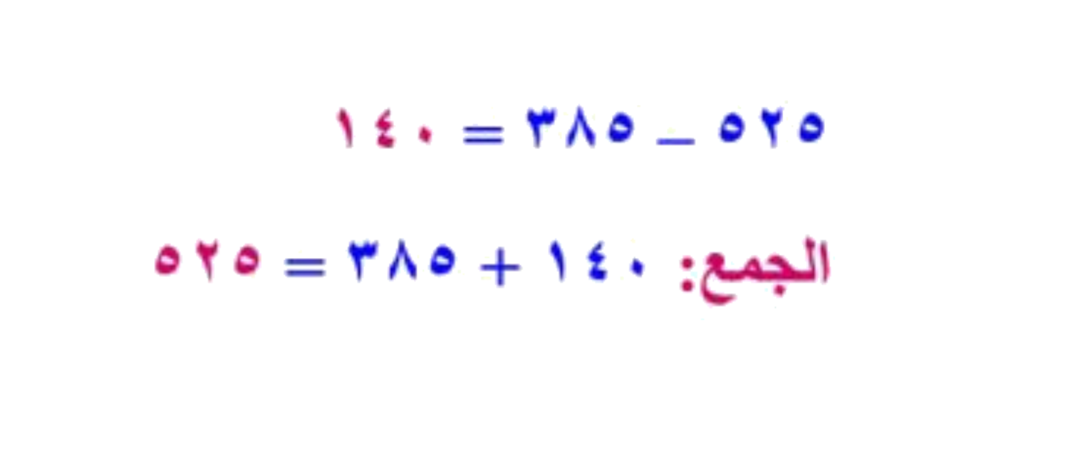

تأكد

Slide 16
الواجب
س ٨، ٩ ، ١٠
ص ٦٢

